Slide 1
এই স্লাইডটি সম্মানিত শিক্ষকমণ্ডলীর জন্য, বিধায় স্লাইডটি হাইড করে রাখা হয়েছে।
এই কন্টেন্টটি শ্রেণিকক্ষে উপস্থাপনের সময় কিছু নির্দেশনা প্রয়োজনীয় স্লাইডের slide note এ সংযোজন করা হয়েছে। আশা করি সম্মানিত শিক্ষকমণ্ডলী পাঠটি উপস্থাপনের পূর্বে পাঠ্য বইয়ের সাথে মিলিয়ে নিয়ে উল্লেখিত স্লাইড নোটগুলো দেখে নিবেন এবং স্লাইড নোটের সাথে মিলিয়ে প্রতিটি সাইড উপস্থাপন করবেন। এছাড়াও শিক্ষকমণ্ডলী প্রয়োজনবোধে তার নিজস্ব কৌশল প্রয়োগ করতে পারবেন । f5 চেপে পাঠ উপস্থাপন শুরু করবেন।

Slide 2
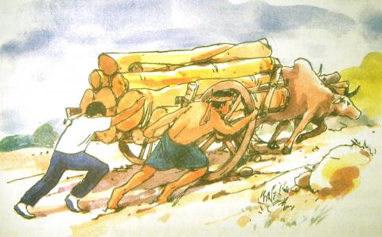
স্বা
গ
ত
ম
Notes:
প্রথমে একটা ছবি দেওয়া আছে এ কারণে যে, যেন শিক্ষার্থীরা এ ছবি দেখার মাধ্যমে এ পাঠে মনোযোগ দিতে পারে।

Slide 3
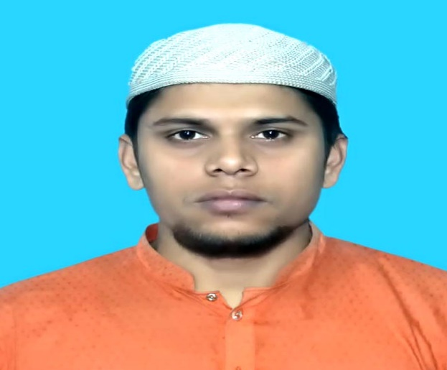
পরিচিতি
অধ্যায়ঃ ৪র্থ (আখলাক)
পাঠঃ ০২
সময়ঃ ৫০ মিনিট
মোঃ সাইফুল ইসলাম
সহকারী শিক্ষক
সোনামুখী উচ্চ বিদ্যালয়
আক্কেলপুর,জয়পুরহাট।
মোবাইল-০১৯১৬৩১৬১৬০
saifulpcakkelpur@gmail.com
Notes:
সম্মানিত শিক্ষকমন্ডলী আপনারা ইচ্ছে করলে এই slide টি Hide করে রাখতে পারবেন। Hide করার পদ্ধতি হলো রিবন বার এর Slide Show তে ক্লিক করে Hide Slide এর উপর ক্লিক করলে hide হয়ে যাবে। এক্ষেত্রে f5 চেপে Slide Show করলে Hide করা page আর দেখা যাবে না।

Slide 4
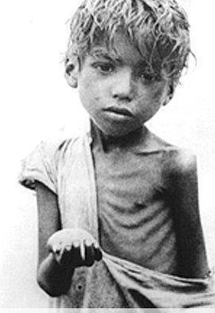
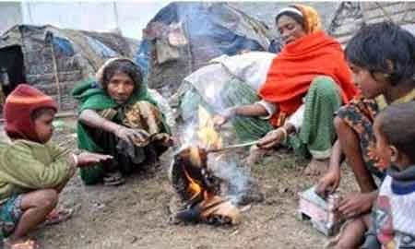
চিত্র দু’টি দেখে বল.........
অসহায় মানুষদের সাহায্য করাকে কী বলে ?
Notes:
বিভিন্ন উত্তরের প্রেক্ষিতে পাঠ ঘোষণা করতে হবে

Slide 5
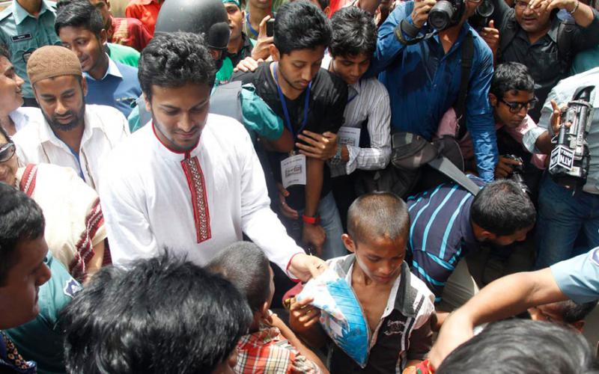
আজকের পাঠের বিষয়
Notes:
পাঠের শিরোনাম আসার আগে শিক্ষার্থীদের দ্বারা পাঠের শিরোনাম ঘোষণার চেষ্টা করতে হবে। পাঠ শিরোনাম বোর্ডে লিখতে হবে।

Slide 6
শিখনফল
এ পাঠ শেষে শিক্ষার্থীরা…
পরোপকার কী বলতে পারবে ।
পরোপকারের তাৎপর্য বর্ণনা করতে পারবে।
পরোপকারের সুফল উল্লেখ করতে পারবে।
Notes:
শিক্ষার্থীদের দ্বারা শিখনফল পড়ে নেওয়া যেতে পারে । সম্মানিত শিক্ষকমন্ডলী আপনারা ইচ্ছে করলে এই slide টি Hide করে রাখতে পারবেন।

Slide 7
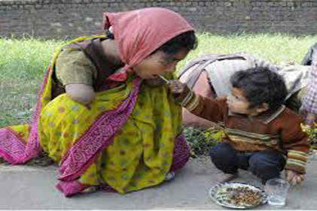
পরোপকারের আরবী প্রতি শব্দ হলো-
অসহায় মানুষের উপকার
বন্যার্ত মানুষের উপকার
পরিভাষায়-আল্লাহর সৃষ্টির প্রতি মানুষের যে দায়িত্ব ও কর্তব্য আছে সেগুলোকে উত্তম বা যথাযথভাবে পালন করার নামই পরোপকার।
Notes:
ক্যাপশন আসার আগে ছবি দেখে উত্তর নেওয়ার চেষ্টা করতে হবে। প্রশ্ন হবে এমন- প্রথম ছবি দ্বারা কী বুঝানো হচ্ছে। দ্বিতীয় ছবি দ্বারা কী বুঝানো হচ্ছে।

Slide 8
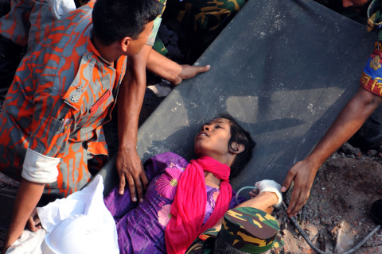
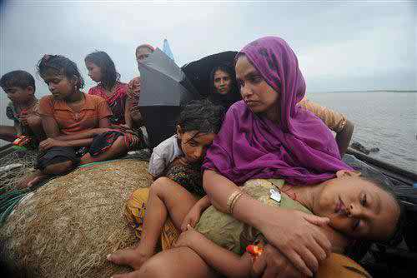
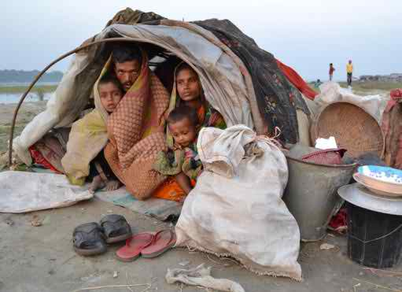
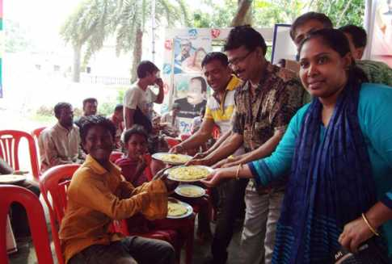
পরোপকার
এসব ছিন্নমূল মানুষের উপকার করাই হলো ।
Notes:
ছবিগুলো দেখানোর পর উত্তর নেওয়ার চেষ্টা করতে ।

Slide 9
পরোপকারের তাৎপর্য
ভিডিওটি দেখ
সকল মানুষকে আল্লাহ সমান যোগ্যতা ও দক্ষতা দিয়ে তৈরি করেননি। তাই আমাদের এমন মানুষের উপকার করতে হবে।
Notes:
ভিডিও না চললে কুইক টাইম সফ্ট দিতে হবে।

Slide 10
জোড়ায় কাজ
সময়
৫
মিনিট
পরোপকারের সামাজিক গুরুত্ব লিখ।
Notes:
ছবি দেখে যেন বুঝতে পারে কি প্রশ্ন হতে পারে।

Slide 11
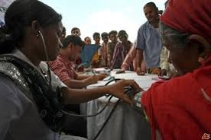
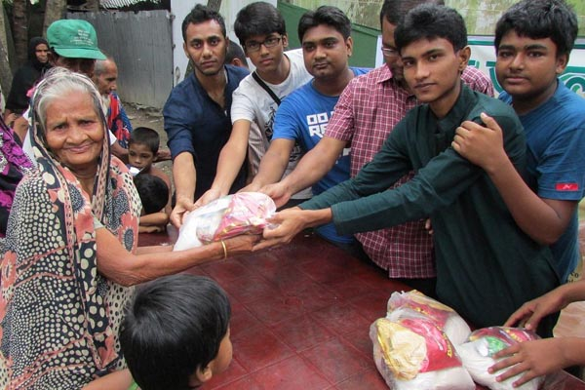
পরোপকারের সুফল
পরোপকারী ব্যক্তিদেরকে আল্লাহ ভালোবাসেন
মানুষকে খাদ্য, বস্ত্র, বাসস্থান ও চিকিৎসার মাধ্যমে পরোপকার করলে আল্লাহ তাকে ভালোবাসবেন।
অর্থ: ‘তোমরা সৎকর্ম ও পরোপকার কর। নিশ্চয় আল্লাহ সৎকর্মশীল ও পরোপকারীদেরকে ভালোবাসেন । (সূরা আল বাকারা, আয়াত-১৯৫)
এ সম্পর্কে মহান আল্লাহ বলেন-
Notes:
কুরআনের আয়াত শিক্ষার্থীদের দ্বারা তেলাওয়াত করে নেওয়ার চেষ্টা করতে হবে । পরে শিক্ষক সুন্দর করে তেলাওয়াত করবেন।

Slide 12
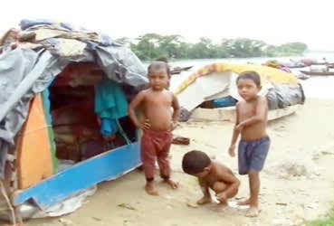
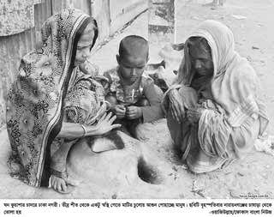
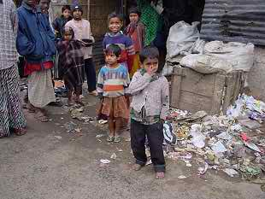
২। সমাজে শান্তি-শৃঙ্খলা প্রতিষ্ঠিত হয়
পরোপকারের সুফল
এসব ছিন্নমূল মানুষের জন্য সম্পদ ব্যয় করে বা তাদের সাথে সুন্দর কথা বলার মাধ্যমে সমাজে শান্তি প্রতিষ্ঠা করা সম্ভব।

Slide 13
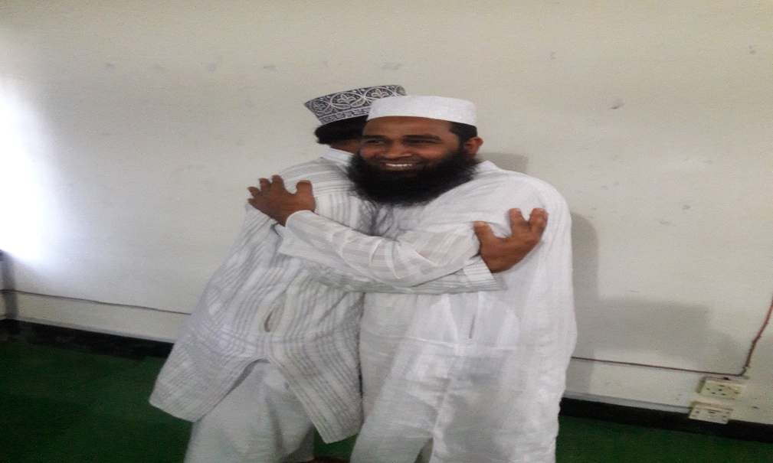
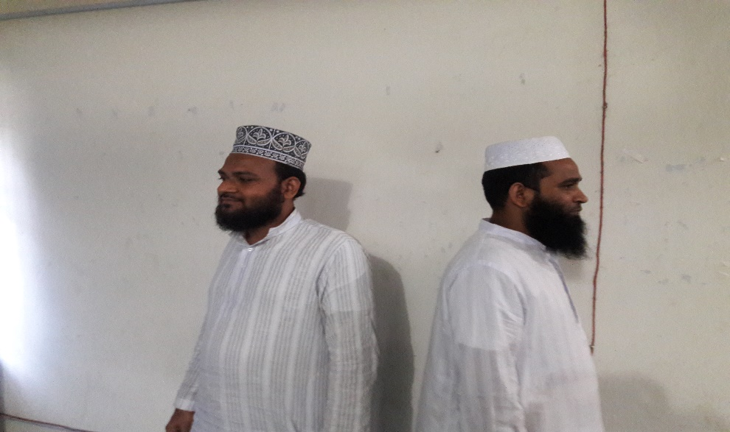
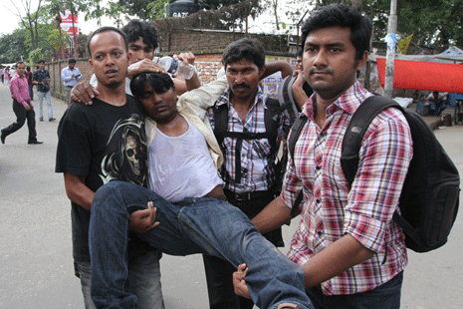
পরোপকারের সুফল
৩। শত্রু মিত্রে পরিণত হয়
পরোপকারের মাধ্যমে পরম শত্রুকেও মিত্রে পরিনত করা যায়।

Slide 14
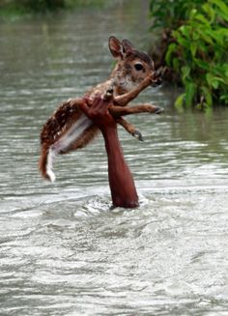
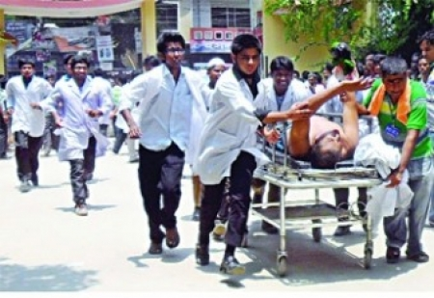
৪। আল্লাহর রহমত লাভ
পরোপকারের সুফল
অর্থ: ‘তোমরা জমিনের অধিবাসীদের প্রতি দয়া প্রদর্শন করবে। তাহলে আসমানের অধিপতি মহান আল্লাহ তোমাদের প্রতি দয়া করবেন।’ (তিরমিযি)
আল্লাহর কোন সৃষ্টির প্রতি দয়া করলে তিনি দয়াকারী ব্যক্তির ওপর রহমত বর্ষণ করেন।
এ সম্পর্কে মহানবী (সঃ) বলেন-
Notes:
শিক্ষার্থীদের দ্বারা হাদিসটি পাঠ করে নেওয়ার চেষ্টা করতে হবে । পরে শিক্ষক সুন্দর করে হাদিসটি পাঠ করে শুনাবেন।

Slide 15
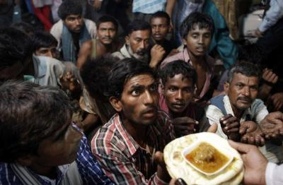
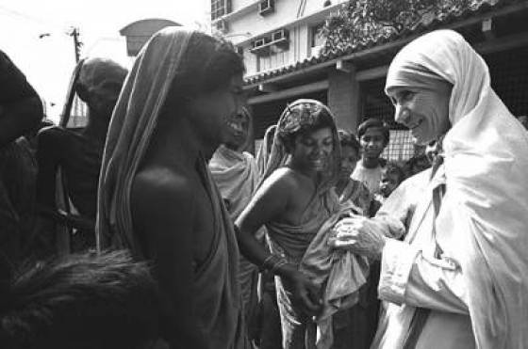
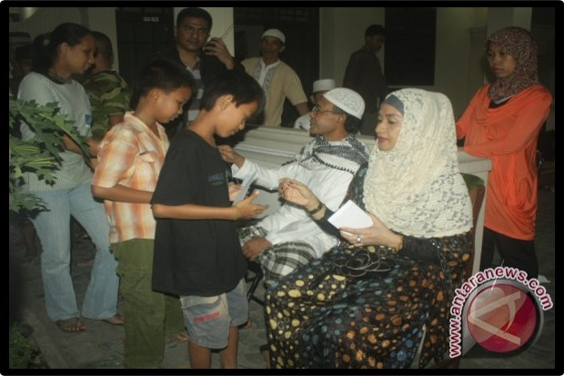
পরোপকারের সুফল
মানুষের ভালোবাসা অর্জন
দয়া বা পরোপকারের মাধ্যমে মানুষের ভালোবাসা পাওয়া যায়। সামাজিক বন্ধন মজবুত হয় ।

Slide 16
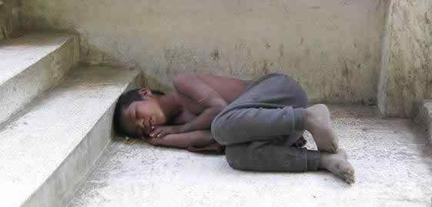
প্রতিটি দলে যেকোনো একজন লিখবে
সময়
৭+৫ মিনিট
আমরা কোন কোন ক্ষেত্রে মানুষের উপকার করতে পারি তার একটি তালিকা তৈরি কর।
Notes:
ছবি শুধু আবহ সৃষ্টির জন্য । বাড়ির কাজ শিক্ষার্থীদের খাতায় লেখে নেওয়া নিশ্চত করতে হবে । আগামী দিন এই কাজ কয়েক জনের দেখতে হবে এবং বাকি কাজ দলনেতার দ্বারা মূল্যায়ন করে নেওয়া যেতে পারে।

Slide 17
সঠিক উত্তরে ক্লিক কর
পরোপকারের আরবি প্রতিশব্দ কী?
ক। ঈমান
খ। আমানত
গ। তাহযিব
ঘ। ইহসান
‘তোমরা সৎকর্ম ও পরোপকার কর’ এটি কোন সূরার আয়াত?
ক। লাহাব
খ। কুরাইশ
গ। বাকারা
ঘ। তাকাসুর
Notes:
শিক্ষার্থীদের দ্বারা মাউস ক্লিক করে নেওয়ার মাধ্যমে উত্তর নেওয়ার চেষ্টা করতে হবে।

Slide 18
সঠিক উত্তরে ক্লিক কর
আল্লাহ ভালোবাসেন-
i) সৎকর্মশীলদের
ii) সৌন্দর্যশীলদের
iii) পরোপকারীদের
নিচের কোনটি সঠিক ?
ক। i
খ। ii ও iii
গ। i ও iii
ঘ। i, ii ও iii
Notes:
শিক্ষার্থীদের দ্বারা মাউস ক্লিক করে নেওয়ার মাধ্যমে উত্তর নেওয়ার চেষ্টা করতে হবে।

Slide 19
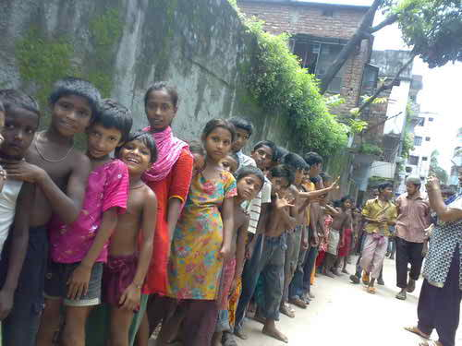
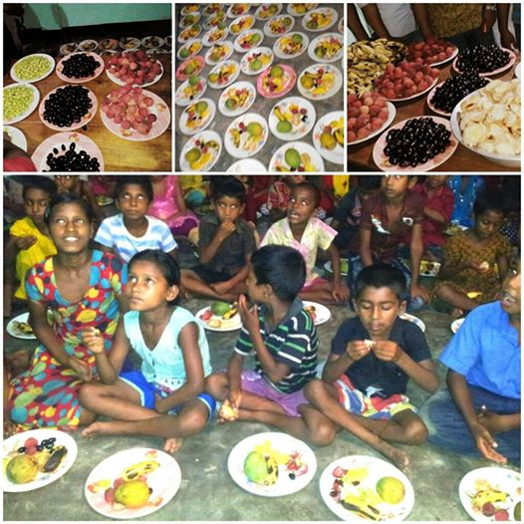
আগামীকাল এই প্রশ্নের উত্তর লিখে নিয়ে আসবে
‘পরম শত্রুকেও পরোপকারের মাধ্যমে আপন করা যায়’ উক্তিটি বিশ্লেষণ কর ।
Notes:
ছবি শুধু আবহ সৃষ্টির জন্য । বাড়ির কাজ শিক্ষার্থীদের খাতায় লেখে নেওয়া নিশ্চত করতে হবে । আগামী দিন এই কাজ কয়েক জনের দেখতে হবে এবং বাকি কাজ দলনেতার দ্বারা মূল্যায়ন করে নেওয়া যেতে পারে।

Slide 20
আজ আর নয়
আল্লাহ হাফেজ
Notes:
ছবিটি ব্যবহারের উদ্দেশ্য পরোপকার যেন শিক্ষার্থী তার ধরণ দেখানো ।

Slide 21
কৃতজ্ঞতা স্বীকার
শিক্ষা মন্ত্রণালয়, মাউশি, এনসিটিবি ও এটুআই-এর সংশ্লিষ্ট কর্মকর্তাবৃন্দ
এবং কন্টেন্ট সম্পাদক হিসেবে যাঁদের নির্দেশনা, পরামর্শ ও তত্ত্বাবধানে এই মডেল কন্টেন্ট সমৃদ্ধ হয়েছে তারা হলেন-
১। জনাব মোঃ গোলাম জাওহার, সহকারী অধ্যাপক, ইসলামি আদর্শ, সরকারি টিটি কলেজ, ফরিদপুর।
২। জনাব মোঃ সাখাওয়াৎ হোসেন, সহকারী অধ্যাপক, ইসলামি আদর্শ, সরকারি টিটি কলেজ, সিলেট।

